Slide 1
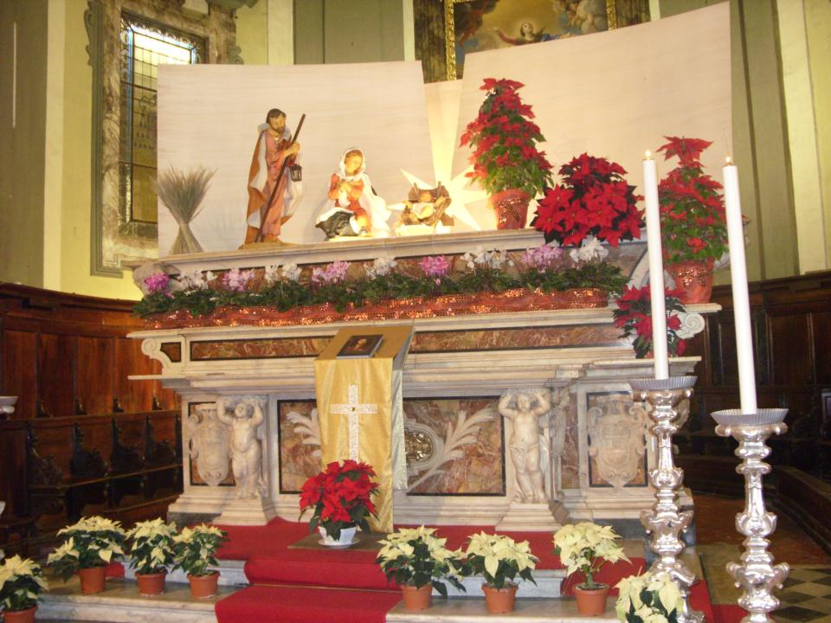
2° domenica
Dopo Natale
4 gennaio 2015

Slide 2
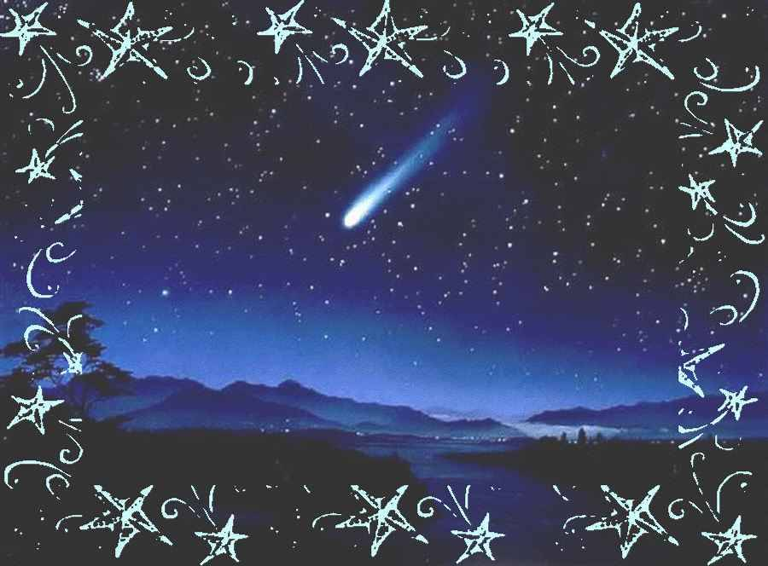
Tu scendi dalle stelle,
o Re del cielo,

Slide 3
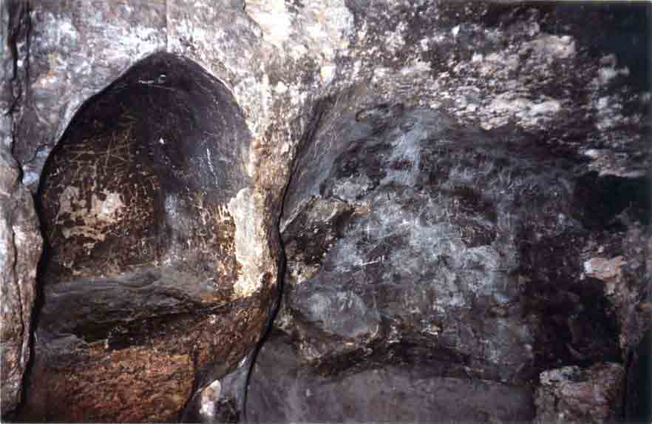
e vieni in una grotta al freddo, al gelo.

Slide 4
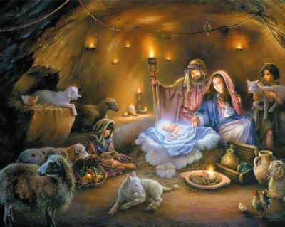
e vieni in una grotta al freddo, al gelo.

Slide 5
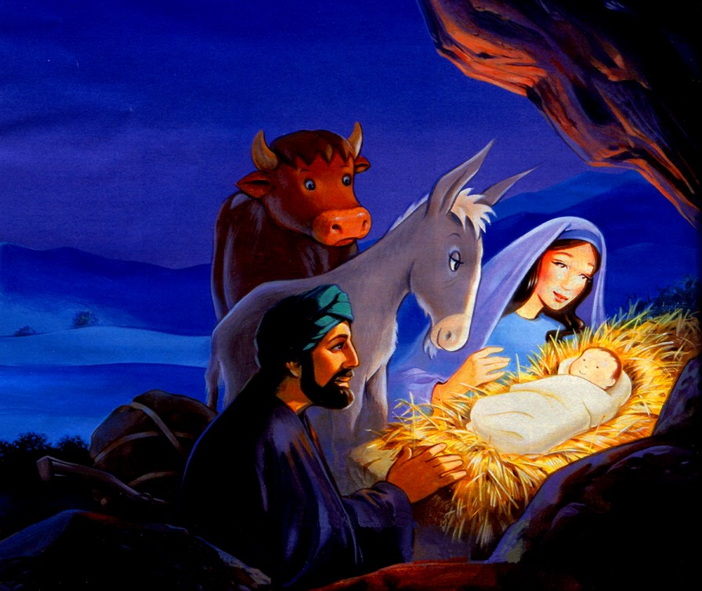
O Bambino mio divino,
io ti vedo qui a tremar:
o Dio beato!

Slide 6
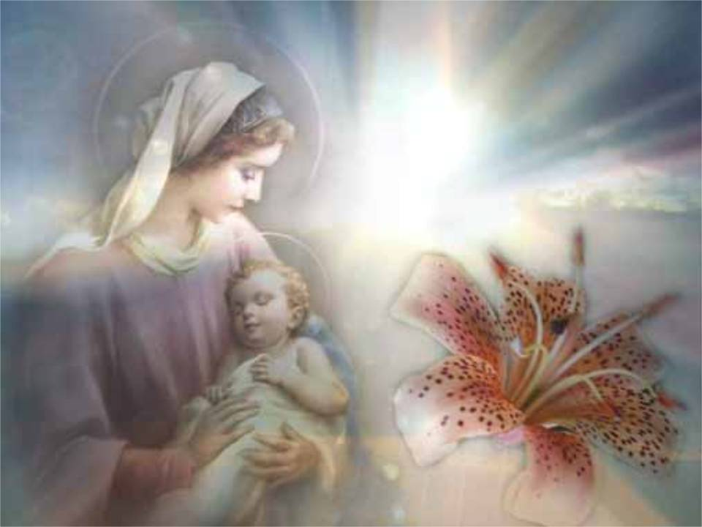
Ah, quanto ti costò
l'avermi amato.

Slide 7
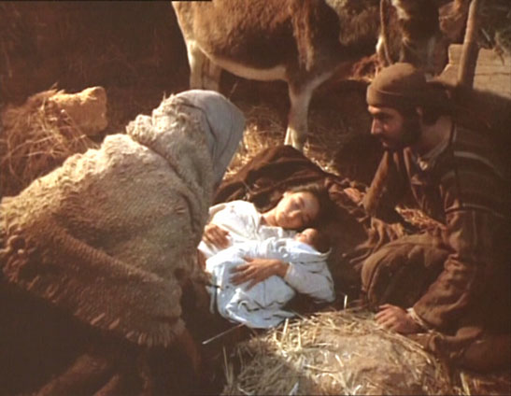
Ah, quanto ti costò
l'avermi amato.

Slide 8
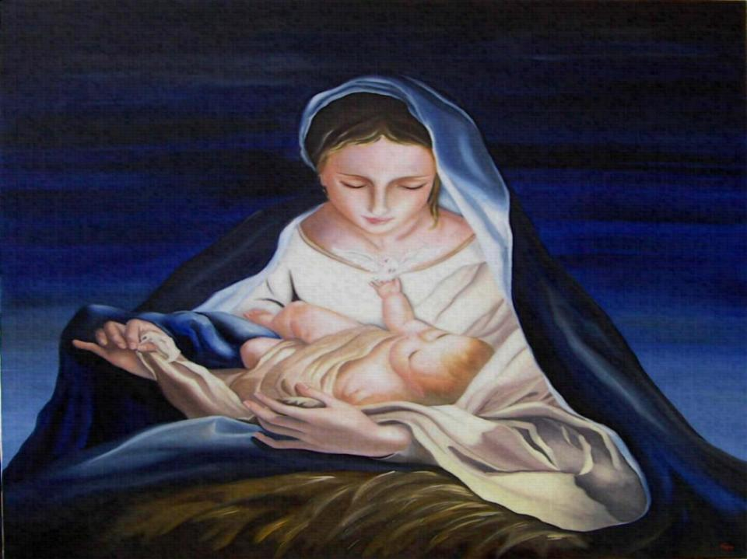
A te che sei del mondo
il Creatore,

Slide 9
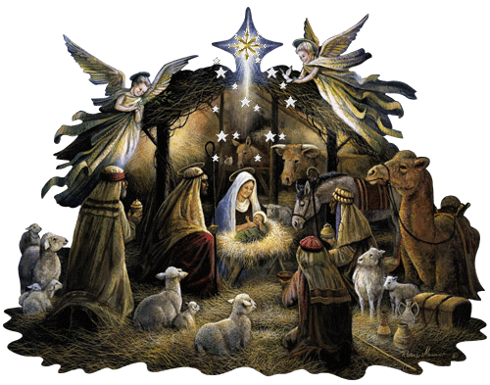
mancano pani e fuoco,
o mio Signore.

Slide 10
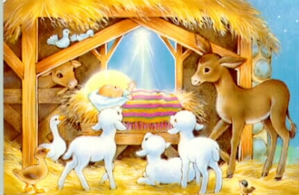
Caro eletto pargoletto,
quanta questa povertà, più m'innamora,

Slide 11
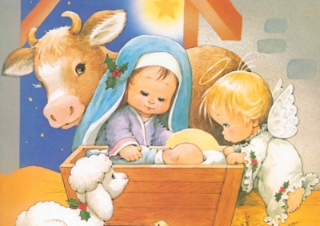
giacché ti fece amor
povero ancora.

Slide 12
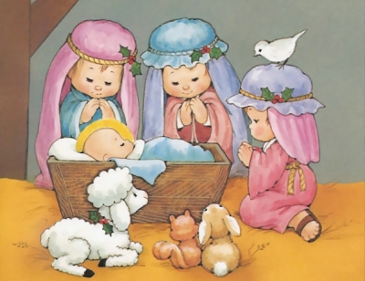
giacché ti fece amor
povero ancora.

Slide 13
Nel Nome del Padre, e del Figlio
e dello Spirito Santo.
Amen.
Il Signore sia voi.
E con il tuo spirito.

Slide 14
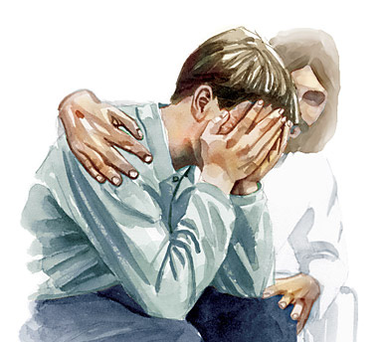

Slide 15
Confesso a Dio Onnipotente
e a voi fratelli che ho molto peccato in pensieri,
parole, opere e omissioni.
Per mia colpa, mia colpa,
mia grandissima colpa,
e supplico la Beata sempre Vergine Maria, gli angeli, i Santi
e voi fratelli di pregare per me
il Signore Dio nostro.

Slide 16
Dio, Padre buono,
che ci perdona sempre
quando siamo pentiti di vero cuore,
abbia misericordia di noi,
perdoni i nostri peccati
e ci conduca alla vita eterna.
Amen.

Slide 17
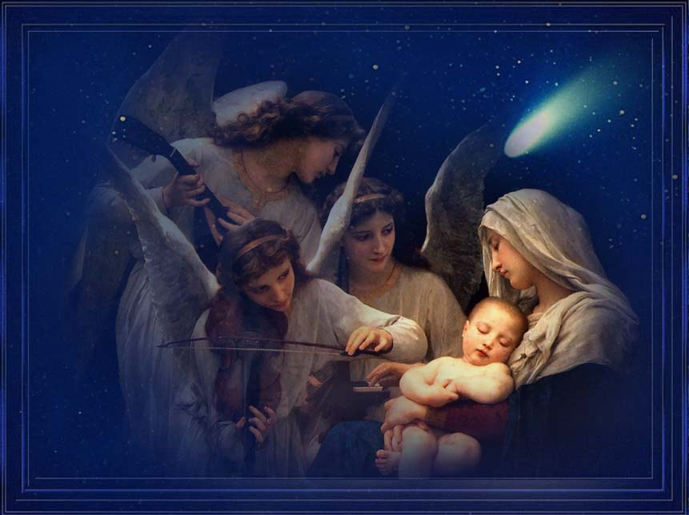
Gloria in excelsis Deo!
Gloria in excelsis Deo!

Slide 18
E pace in terra
agli uomini di buona volontà.
Noi ti lodiamo, ti benediciamo,
ti adoriamo, ti glorifichiamo,
ti rendiamo grazie
per la tua gloria immensa,
Signore Dio, Re del cielo,
Dio Padre onnipotente.

Slide 19
Gloria in excelsis Deo!
Gloria in excelsis Deo!

Slide 20
Signore, Figlio unigenito, Gesù Cristo, Signore Dio, Agnello di Dio, Figlio del Padre, tu che togli i peccati del mondo, abbi pietà di noi; tu che togli i peccati del mondo, accogli la nostra supplica; tu che siedi alla destra del Padre, abbi pietà di noi.

Slide 21
Gloria in excelsis Deo!
Gloria in excelsis Deo!

Slide 22
Perché tu solo il Santo,
tu solo il Signore,
tu solo l'Altissimo, Gesù Cristo,
con lo Spirito Santo:
nella gloria di Dio Padre.
Amen.

Slide 23
Gloria in excelsis Deo!
Gloria in excelsis Deo!

Slide 24
Padre di eterna gloria, che nel tuo unico Figlio ci hai scelti e amati prima della creazione del mondo e in lui, sapienza incarnata, sei venuto a piantare in mezzo a noi la tua tenda, illuminaci con il tuo Spirito, perché, accogliendo il mistero del tuo amore, pregustiamo la gioia che ci attende, come figli ed eredi del regno.

Slide 25
Per il nostro Signore Gesù Cristo, tuo Figlio, che è Dio, e vive e regna con te, nell'unità dello Spirito Santo, per tutti i secoli dei secoli.
Amen.

Slide 26
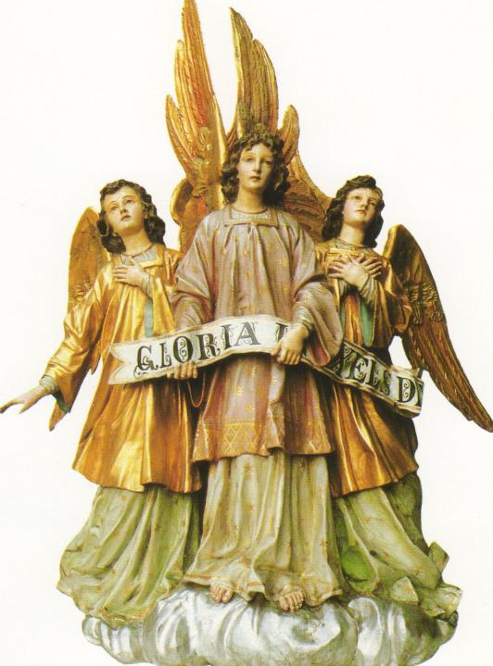
Liturgia
della
PAROLA

Slide 27
Dal libro del Siràcide
La sapienza fa il proprio elogio, in Dio trova il proprio vanto, in mezzo al suo popolo proclama la sua gloria.

Slide 28
Nell’assemblea dell’Altissimo apre la bocca, dinanzi alle sue schiere proclama la sua gloria, in mezzo al suo popolo viene esaltata, nella santa assemblea viene ammirata, nella moltitudine degli eletti trova la sua lode e tra i benedetti è benedetta, mentre dice:

Slide 29
«Allora il creatore dell’universo mi diede un ordine, colui che mi ha creato mi fece piantare la tenda e mi disse: “Fissa la tenda in Giacobbe e prendi eredità in Israele, affonda le tue radici tra i miei eletti”.

Slide 30
Prima dei secoli, fin dal principio, egli mi ha creata, per tutta l’eternità non verrò meno. Nella tenda santa davanti a lui ho officiato e così mi sono stabilita in Sion. Nella città che egli ama mi ha fatto abitare e in Gerusalemme è il mio potere.

Slide 31
Ho posto le radici in mezzo a un popolo glorioso, nella porzione del Signore è la mia eredità, nell’assemblea dei santi ho preso dimora».
Parola di Dio.
Rendiamo grazie a Dio.

Slide 32
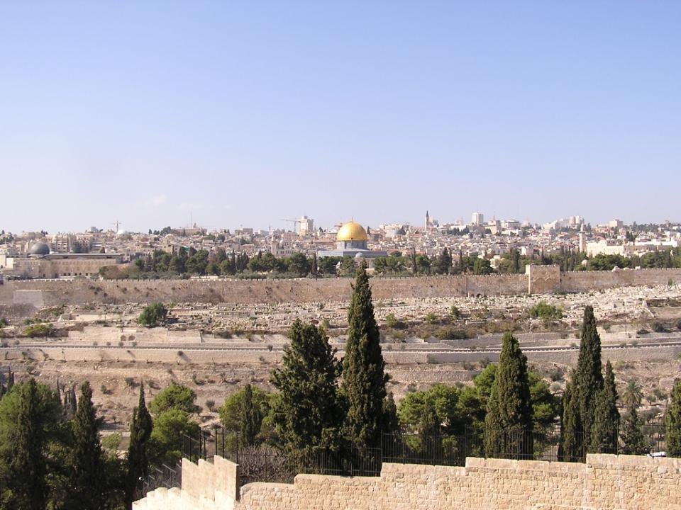
Salmo responsoriale
Il Verbo si è fatto carne *
e ha posto la sua dimora
in mezzo a noi.
Celebra il Signore, Gerusalemme, loda il tuo Dio, Sion, perché ha rinforzato le sbarre delle tue porte, in mezzo a te ha benedetto i tuoi figli.

Slide 33
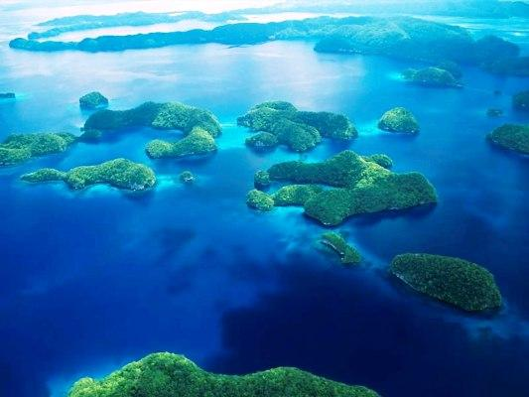
Il Verbo si è fatto carne *
e ha posto la sua dimora
in mezzo a noi.
Egli mette pace nei tuoi confini e ti sazia con fiore di frumento. Manda sulla terra il suo messaggio: la sua parola corre veloce.

Slide 34
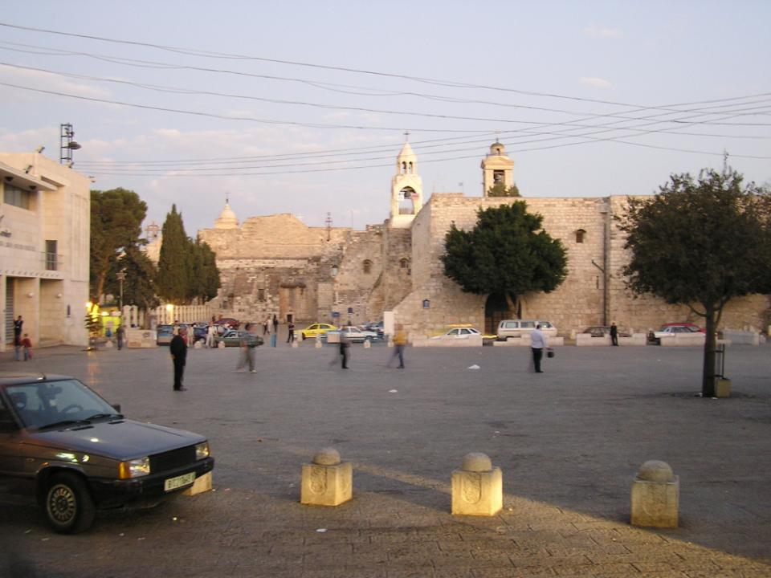
Il Verbo si è fatto carne *
e ha posto la sua dimora
in mezzo a noi.
Annuncia a Giacobbe la sua parola, i suoi decreti e i suoi giudizi a Israele. Così non ha fatto con nessun’altra nazione, non ha fatto conoscere loro i suoi giudizi.

Slide 35
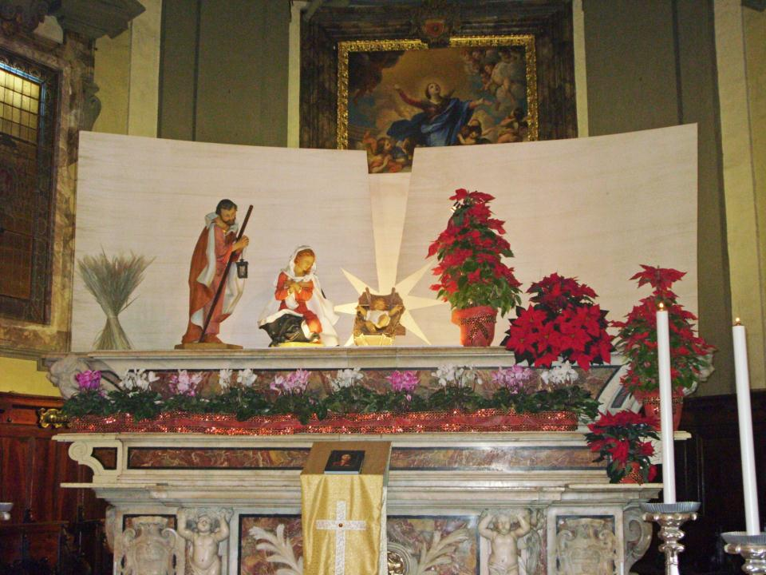
Alle, alleluia, alleluia, è nato il Salvatore, gloria su nel cielo. Alle, alleluia, alleluia, è nato il Salvatore, pace sulla terra.

Slide 36
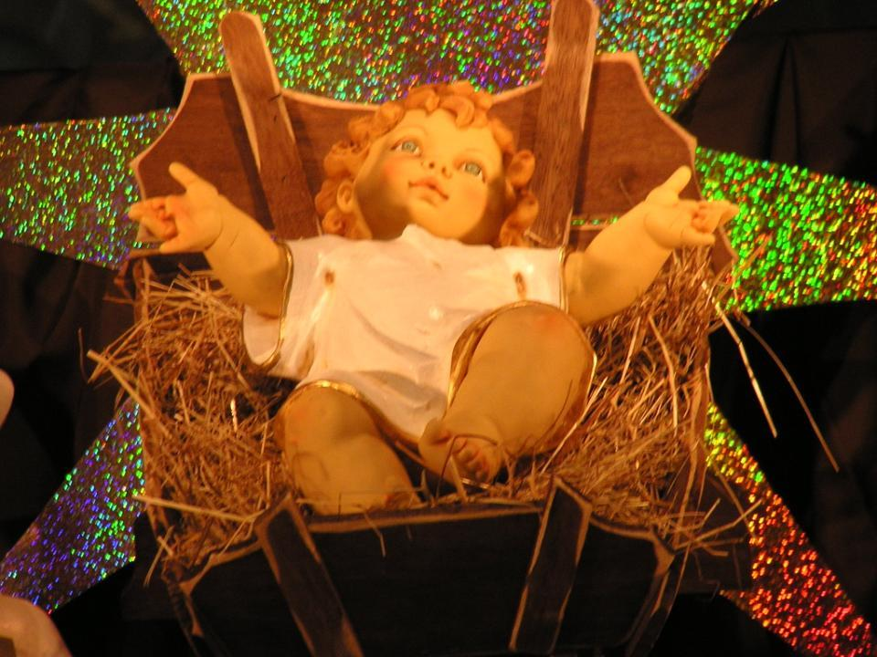
Gloria a te, o Cristo, annunziato a tutte le genti; gloria a te, o Cristo, creduto nel mondo.

Slide 37
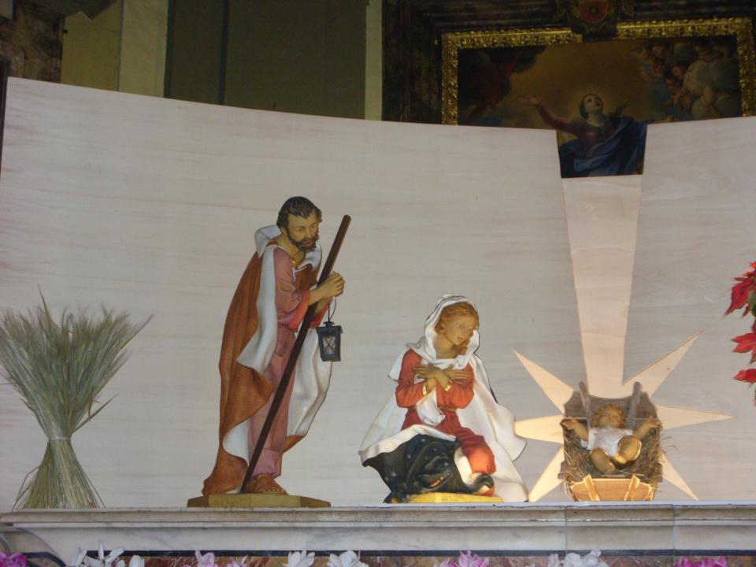
Alle, alleluia, alleluia, è nato il Salvatore, gloria su nel cielo. Alle, alleluia, alleluia, è nato il Salvatore, pace sulla terra.

Slide 38
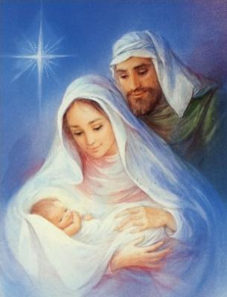
Il Signore sia con voi.
E con il tuo spirito.
Dal Vangelo secondo Giovanni.
Gloria a te, o Signore.

Slide 39
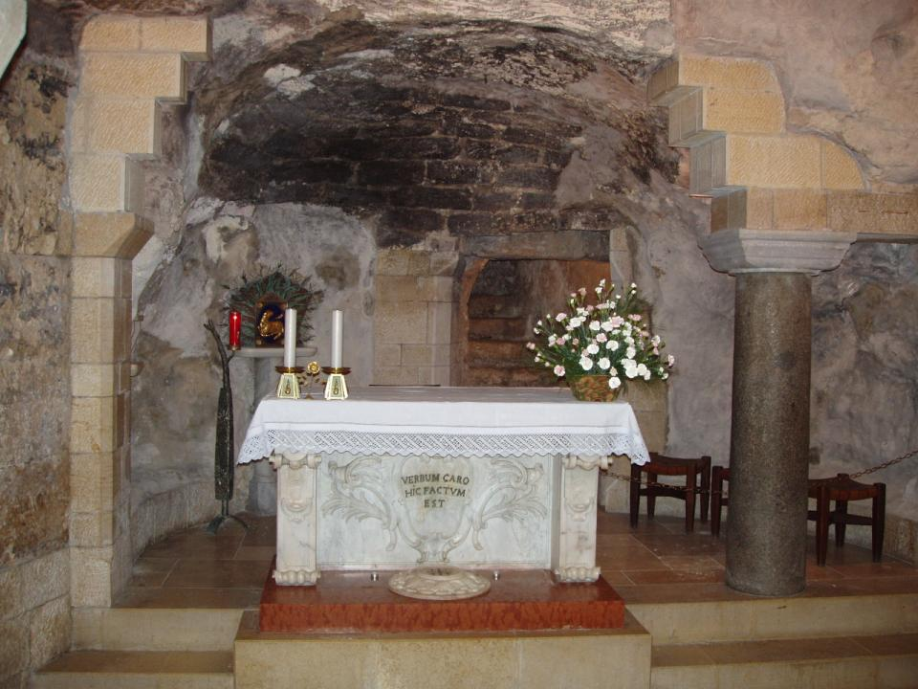
In principio era il Verbo, e il Verbo era presso Dio e il Verbo era Dio. Egli era, in principio, presso Dio: tutto è stato fatto per mezzo di lui e senza di lui nulla è stato fatto di ciò che esiste. In lui era la vita e la vita era la luce degli uomini; la luce splende nelle tenebre e le tenebre non l’hanno vinta.

Slide 40
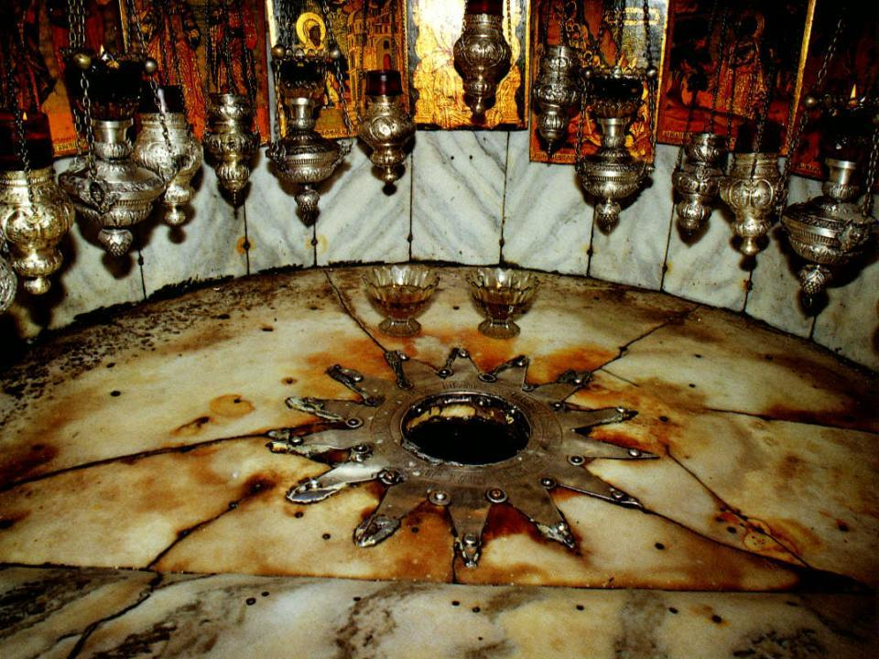
Venne un uomo mandato da Dio: il suo nome era Giovanni. Egli venne come testimone per dare testimonianza alla luce, perché tutti credessero per mezzo di lui. Non era lui la luce, ma doveva dare testimonianza alla luce.

Slide 41
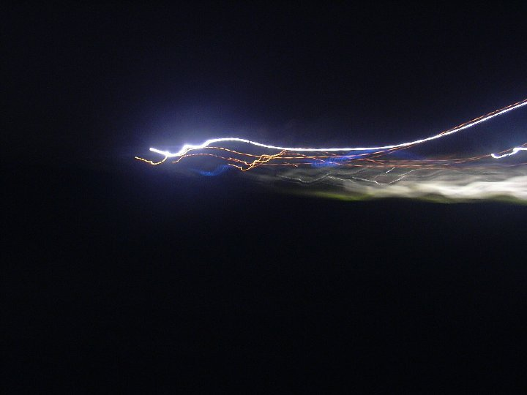
Veniva nel mondo la luce vera, quella che illumina ogni uomo. Era nel mondo e il mondo è stato fatto per mezzo di lui; eppure il mondo non lo ha riconosciuto. Venne fra i suoi, e i suoi non lo hanno accolto. A quanti però lo hanno accolto ha dato potere di diventare figli di Dio: a quelli che credono nel suo nome, i quali, non da sangue né da volere di carne né da volere di uomo, ma da Dio sono stati generati.

Slide 42
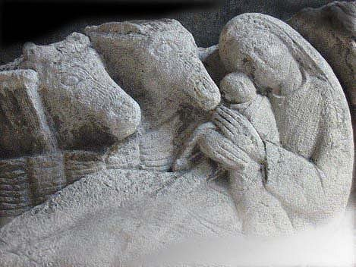
E il Verbo si fece carne e venne ad abitare in mezzo a noi; e noi abbiamo contemplato la sua gloria, gloria come del Figlio unigenito che viene dal Padre, pieno di grazia e di verità.

Slide 43
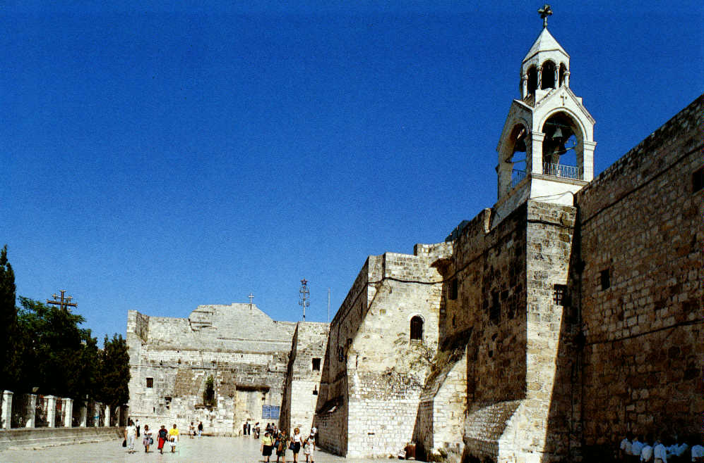
Giovanni gli dà testimonianza e proclama: «Era di lui che io dissi: Colui che viene dopo di me è avanti a me, perché era prima di me». Dalla sua pienezza noi tutti abbiamo ricevuto:
grazia su grazia.

Slide 44
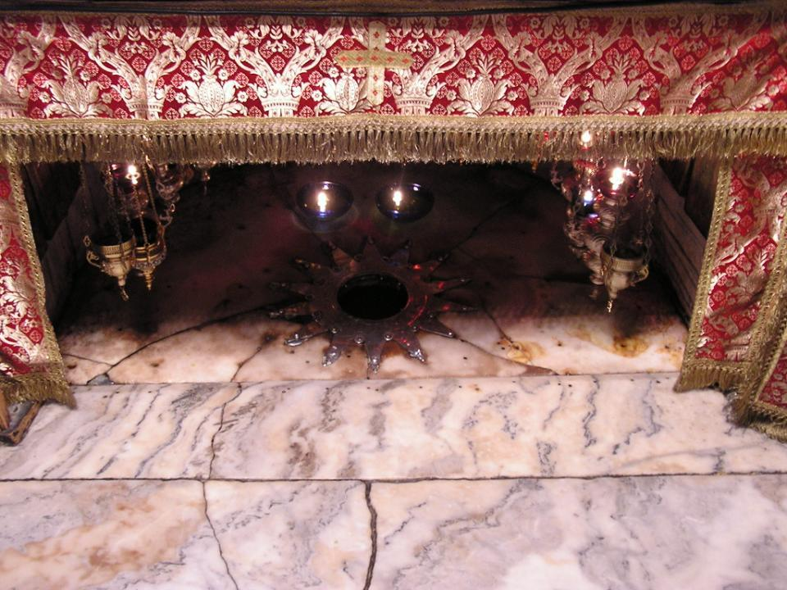
Perché la Legge fu data per mezzo di Mosè, la grazia e la verità vennero per mezzo di Gesù Cristo. Dio, nessuno lo ha mai visto: il Figlio unigenito, che è Dio ed è nel seno del Padre, è lui che lo ha rivelato.

Slide 45
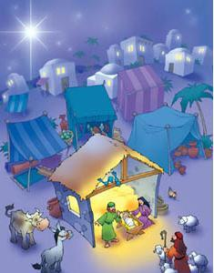
Parola
del
Signore.
Lode a te, o Cristo.

Slide 46
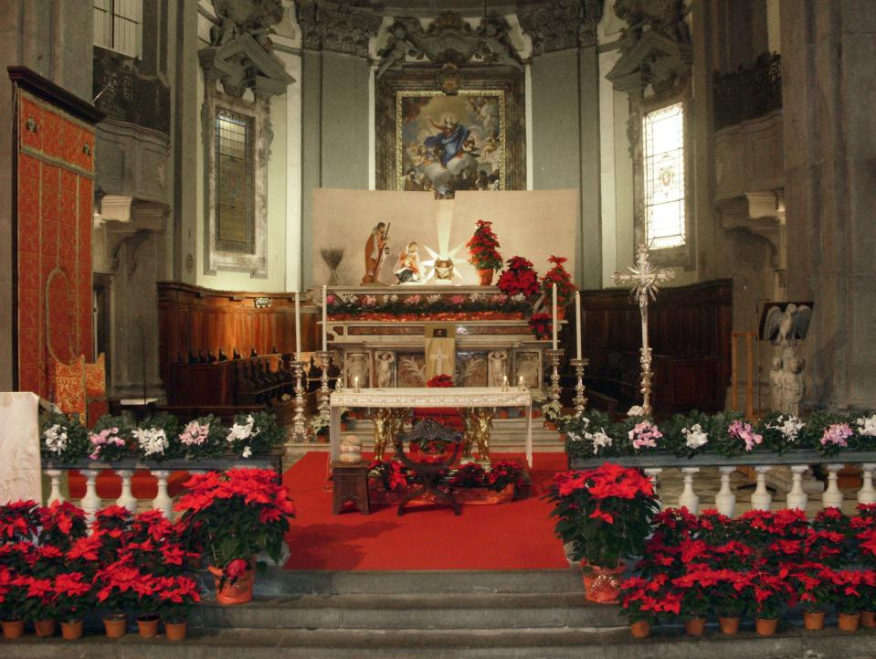

Slide 47
Credo in un solo Dio,
Padre onnipotente,
creatore del cielo e della terra,
di tutte le cose visibili e invisibili.

Slide 48
Credo in un solo Signore, Gesù Cristo, unigenito Figlio di Dio,
nato dal Padre prima di tutti i secoli:
Dio da Dio, Luce da Luce,
Dio vero da Dio vero,
generato, non creato,
della stessa sostanza del Padre;
per mezzo di lui
tutte le cose sono state create.

Slide 49
Per noi uomini
e per la nostra salvezza discese dal cielo, e per opera dello Spirito santo
si è incarnato
nel seno della vergine Maria
e si è fatto uomo.
Fu crocifisso per noi sotto Ponzio Pilato, morì e fu sepolto.
Il terzo giorno è risuscitato,
secondo le Scritture, è salito al cielo, siede alla destra del Padre.

Slide 50
E di nuovo verrà, nella gloria,
per giudicare i vivi e i morti,
e il suo regno non avrà fine.

Slide 51
Credo nello Spirito Santo,
che è Signore e dà la vita,
e procede dal Padre e dal Figlio.
Con il Padre e il Figlio è adorato
e glorificato,
e ha parlato per mezzo dei profeti.

Slide 52
Credo la Chiesa,
una santa cattolica e apostolica.
Professo un solo battesimo
per il perdono dei peccati.
Aspetto la risurrezione dei morti
e la vita del mondo che verrà.
Amen.

Slide 53
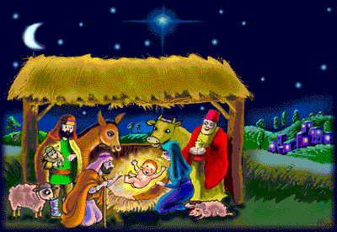
Astro del ciel, Pargol divin! Mite Agnello Redentor!

Slide 54
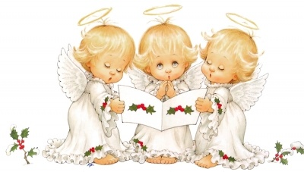
Tu che i vati da lungi sognar,
tu che angeliche voci annunziar,

Slide 55
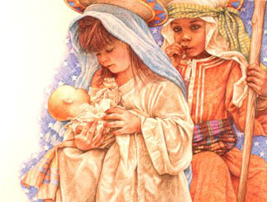
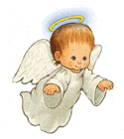
Luce dona alle menti, pace infondi nei cuor!

Slide 56
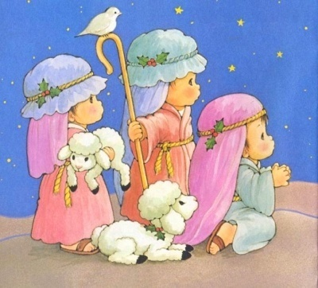
Luce dona alle menti, pace infondi nei cuor!

Slide 57
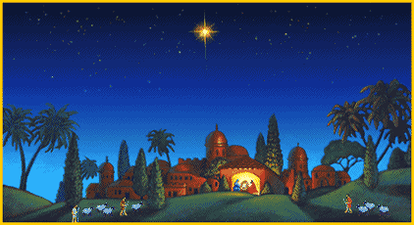
Astro del ciel, Pargol divin! Mite Agnello Redentor!

Slide 58
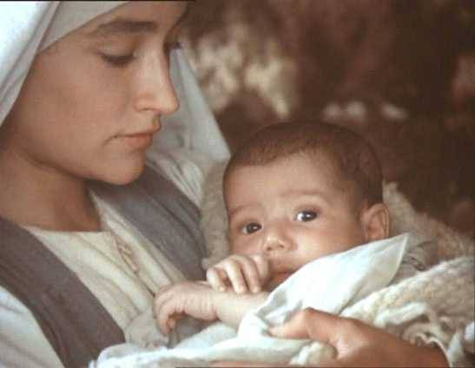
Tu di stirpe regale decor, tu virgineo mistico fior,

Slide 59
Luce dona alle menti, pace infondi nei cuor!

Slide 60
Luce dona alle menti, pace infondi nei cuor!

Slide 61
Astro del ciel, Pargol divin! Mite Agnello Redentor!

Slide 62
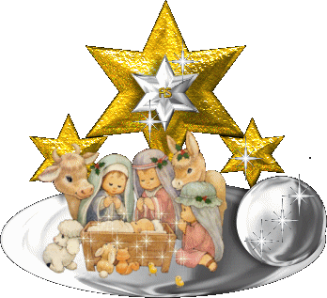
Tu disceso a scontare l'error, tu sol nato a parlare d'amor.

Slide 63
Luce dona alle menti, pace infondi nei cuor!

Slide 64
Luce dona alle menti, pace infondi nei cuor!

Slide 65
Il Signore sia con voi.
E con il tuo spirito.
In alto i nostri cuori.
Sono rivolti al Signore.
Rendiamo grazie al Signore nostro Dio.
È cosa buona e giusta.

Slide 67
Santo Santo
Santo Santo
Santo il Signore
Santo Santo
Santo Santo
Santo il Signore
Dio dell’universo

Slide 68
I cieli e la terra
sono pieni
della tua gloria
I cieli e la terra
sono pieni
della tua gloria

Slide 69
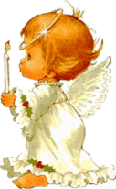
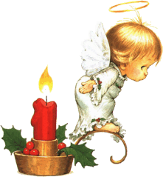
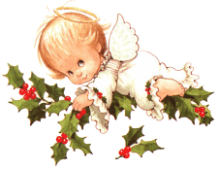
Osanna Osanna Osanna
Osanna Osanna
Osanna
Osanna
Osanna
Nell’alto dei cieli

Slide 70
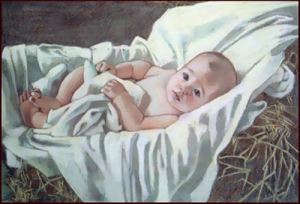
Benedetto è
Benedetto è
è colui che viene
Benedetto è
Benedetto è
è colui che viene
nel nome del Signore.

Slide 71
Osanna Osanna Osanna
Osanna Osanna
Osanna
Osanna
Osanna
Nell’alto dei cieli

Slide 72
Santo Santo
Santo Santo
Santo il Signore
Santo Santo
Santo Santo
Santo il Signore
Dio dell’universo

Slide 74
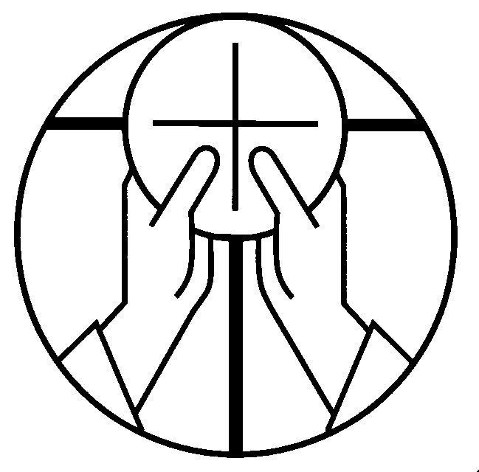
Mistero della fede.
Annunziamo la tua morte, Signore,
proclamiamo la tua risurrezione,
nell'attesa della tua venuta.

Slide 76
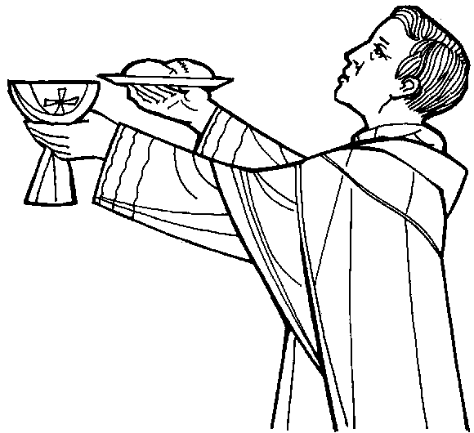
Per Cristo,
con Cristo
e in Cristo,
a te, Dio Padre onnipotente,
nell'unità dello Spirito Santo,
ogni onore e gloria
per tutti i secoli dei secoli.
Amen.

Slide 78
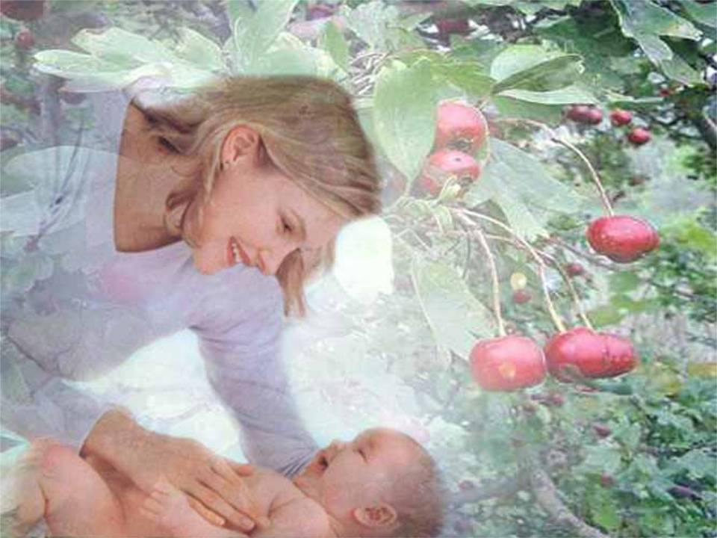
Padre nostro, che sei nei cieli,
sia santificato il tuo nome,
venga il tuo regno,
sia fatta la tua volontà,
come in cielo così in terra.
Dacci oggi il nostro pane quotidiano,
e rimetti a noi i nostri debiti
come noi li rimettiamo
ai nostri debitori,
e non ci indurre in tentazione,
ma liberaci dal male.

Slide 80
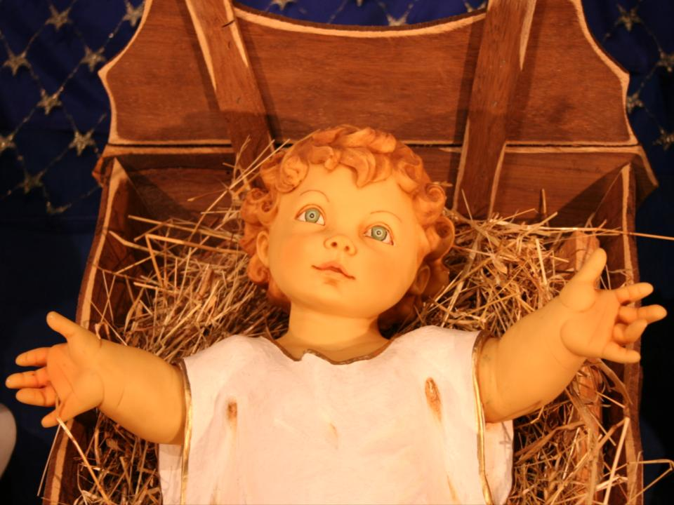
Tuo è il regno,
tua la potenza
e la gloria nei secoli.

Slide 82
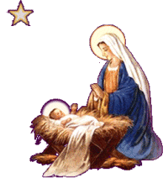
La
pace
viene
dall'alto

Slide 83
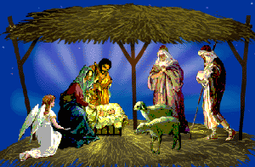
entra
nel
cuore,

Slide 84
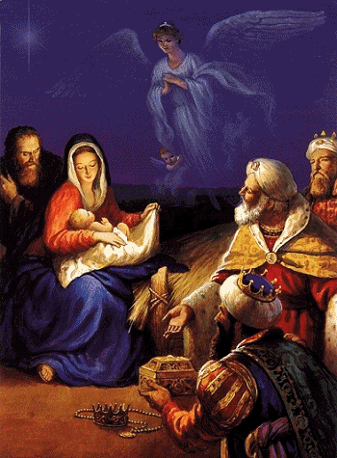
si
vede
sul
volto

Slide 85
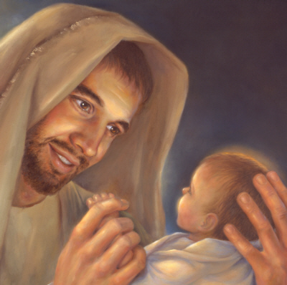
Ora
ti
stringo
la
mano

Slide 86
non sono più solo
non sei più lontano

Slide 87
Questa amicizia
attorno al Signore

Slide 88
è troppo grande
non può finire.

Slide 89
La
pace
viene
dall'alto

Slide 90
entra
nel
cuore,

Slide 91
si
vede
sul
volto

Slide 92
Ora
ti
stringo
la
mano

Slide 93
non sono più solo
non sei più lontano

Slide 95
Agnello di Dio,
che togli i peccati del mondo,
abbi pietà di noi.
Agnello di Dio,
che togli i peccati del mondo,
abbi pietà di noi.
Agnello di Dio,
che togli i peccati del mondo,
dona a noi la pace.

Slide 97
Beati gli invitati
alla Cena del Signore.
Ecco l’agnello di Dio,
che toglie i peccati del mondo.
O Signore, non son degno
di partecipare alla tua mensa:
ma di’ soltanto una parola
e io sarò salvato.

Slide 99
Venite,
fedeli,
l'angelo
ci invita,
venite,
venite
a Betlemme.

Slide 100
Nasce per noi Cristo Salvatore.
Venite adoriamo,
venite adoriamo,
venite adoriamo
il Signore Gesù.

Slide 101
La notte risplende,
tutto il mondo attende,
seguiamo i pastori a Betlemme.

Slide 102
Nasce per noi Cristo Salvatore.
Venite adoriamo,
venite adoriamo,
venite adoriamo
il Signore Gesù.

Slide 103
La luce del mondo brilla in una grotta: la fede ci guida a Betlemme.

Slide 104
Nasce per noi Cristo Salvatore.
Venite adoriamo,
venite adoriamo,
venite adoriamo
il Signore Gesù.

Slide 105
Il Figlio di Dio, Re dell'universo,
si è fatto bambino a Betlemme.

Slide 106
Nasce per noi Cristo Salvatore.
Venite adoriamo,
venite adoriamo,
venite adoriamo
il Signore Gesù.

Slide 107
Maria sua Madre è pur Madre nostra; con lei adoriamo il Bimbo Gesù.

Slide 108
Nasce per noi Cristo Salvatore.
Venite adoriamo,
venite adoriamo,
venite adoriamo
il Signore Gesù.

Slide 110
Dio onnipotente e misericordioso, fa' che la forza inesauribile di questi santi misteri ci sostenga in ogni momento della nostra vita. Per Cristo nostro Signore.
Amen.

Slide 111
10° edizione Concorso
“Presepe nelle Famiglie”
2014
Premiazioni!

Slide 112
Il Signore sia con voi.
E con il tuo spirito.
Vi benedica Dio onnipotente
Padre e Figlio e Spirito Santo.
Amen.
Nel nome del Signore: andate in pace.
Rendiamo grazie a Dio.

Slide 113
Ciao a tutti
e
buona
domenica

